Slide 1
浏览器的渲染机制
Notes:
Demo地址：http://git.hellorf.work:8000/fe/browser-parser-demo

Slide 2
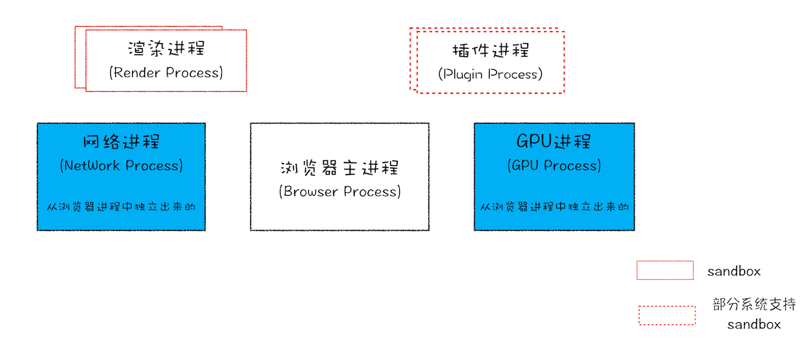
Chorme 的多进程架构
Notes:
主进程：负责页面显示，用户交互，子进程管理，存储等
渲染进程：把Html,Css, JavaScript转换成用户可以交互的网页
GPU 进程：负责ui 的渲染 插件进程：控制网页中用到的所有插件，因为插件进程容易崩溃，所以插件进程会进行隔离，以防止插件崩溃影响页面
网络进程：负责页面的网络资源加载及网络下载的功能

Slide 3
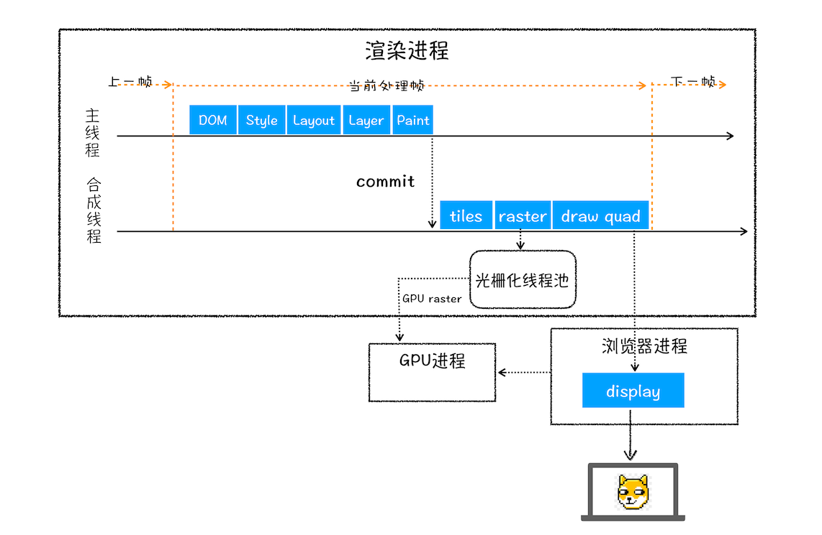

Slide 4
渲染流程解析的过程
1.读取url,发起请求,解析响应的html
2.构建dom树
3.解析css: styleSheets
4.样式计算:给dom 树添加css
5.布局:通过 layout 计算元素的位置。给dom 添加位置信息
6.分层:对布局树进行分层，并为每个图层生成绘制列表
7.分块:将图层划分成图块
8.栅格化:将图块并转换成位图
9.合成:发送DrawQuad 命令，浏览器进程根据命令，显示页面
Notes:
https://www.html5rocks.com/zh/tutorials/internals/howbrowserswork/

Slide 5
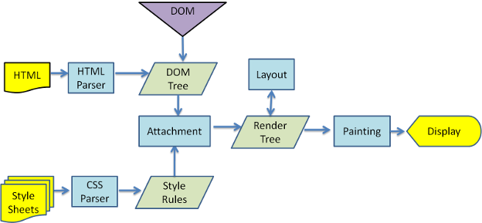
渲染流程
Notes:
https://developers.google.com/web/fundamentals/performance/critical-rendering-path/constructing-the-object-model?hl=zh-cn

Slide 6
html ---> dom
词法分析:通过分词器把标签转换成Token
eg:
<div>123</div>
{ type: 'startTag', tagName: 'div', class: 'btn’ }
{ type: 'text', content: ‘123’}
{ type: 'endTag', tagName: 'div' }
将token 添加到dom 中,遇到startTag 入栈,endTag 出栈
利用有限状态机来处理html 的解析
https://whatwg-cn.github.io/html/multipage/parsing.html#tokenization
Notes:
在遇到script 标签时会暂停dom的解析
解析成ast 的网址：https://astexplorer.net/
JavaScript是如何影响DOM树构建的：https://blog.poetries.top/browser-working-principle/guide/part5/lesson21.html#%E4%BB%80%E4%B9%88%E6%98%AF-dom

Slide 7
LayoutTree
dom with css
计算css 优先级, 为computedStyle 添加正确的值
计算元素的位置,left,right,top,bottom.width,height

Slide 8
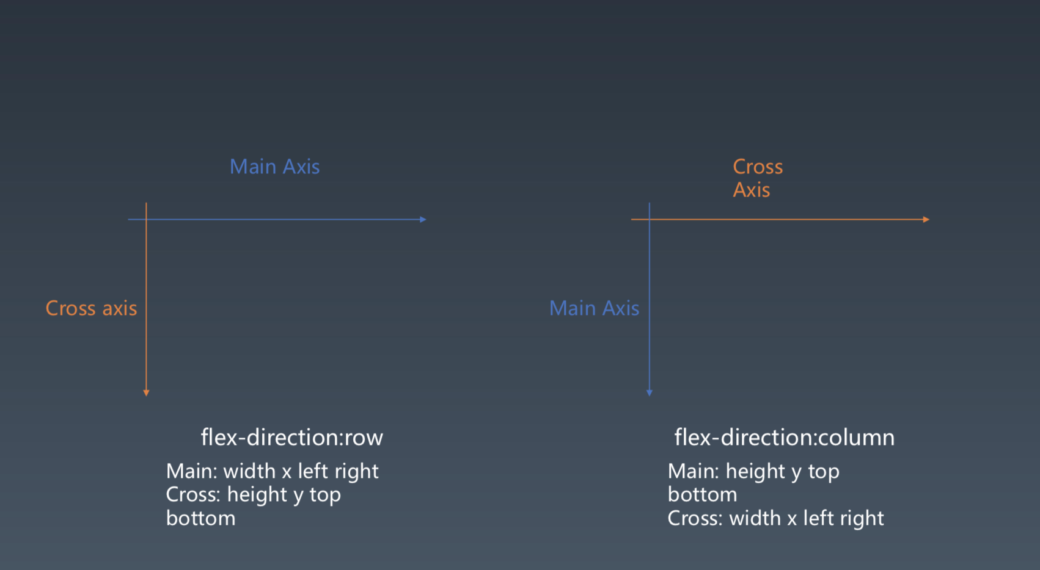
Layout 树需要计算的属性

Slide 9
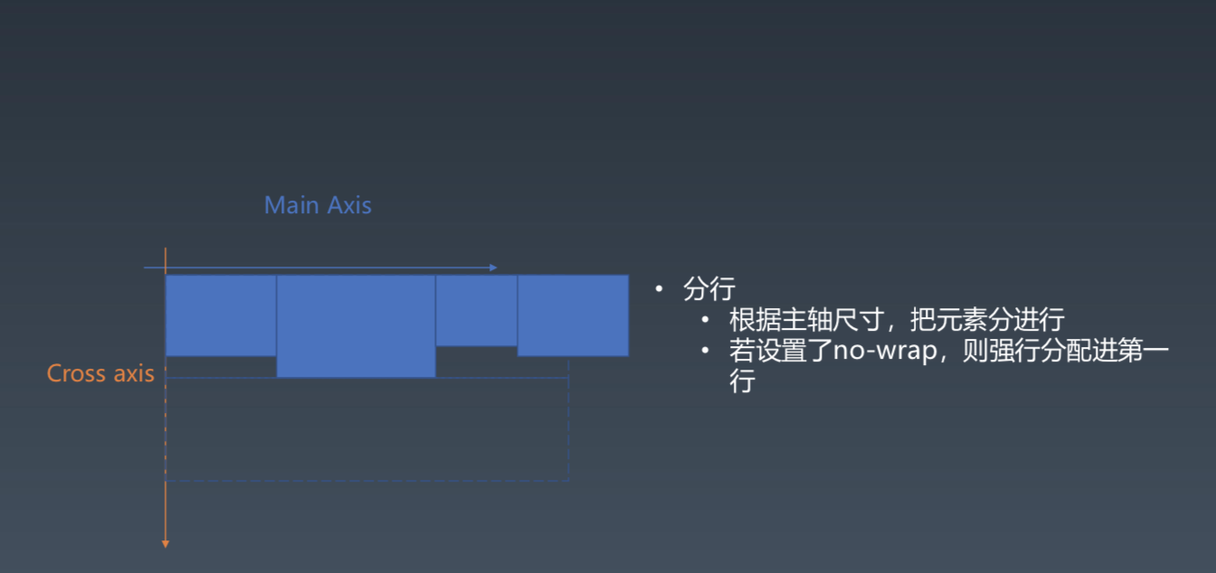
收集元素进行

Slide 10
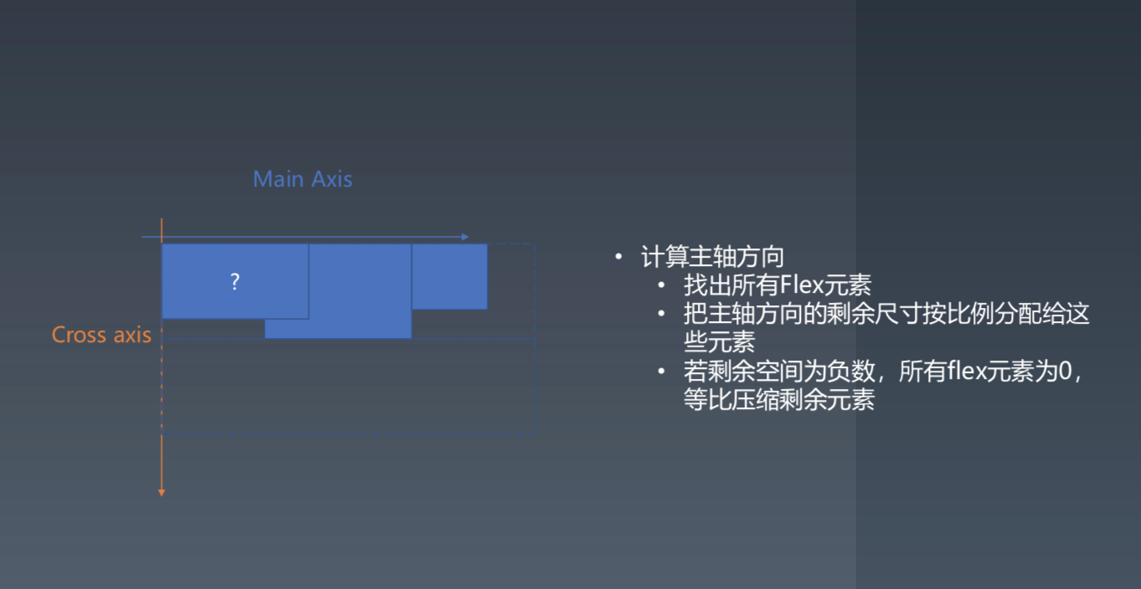
计算主轴位置

Slide 11
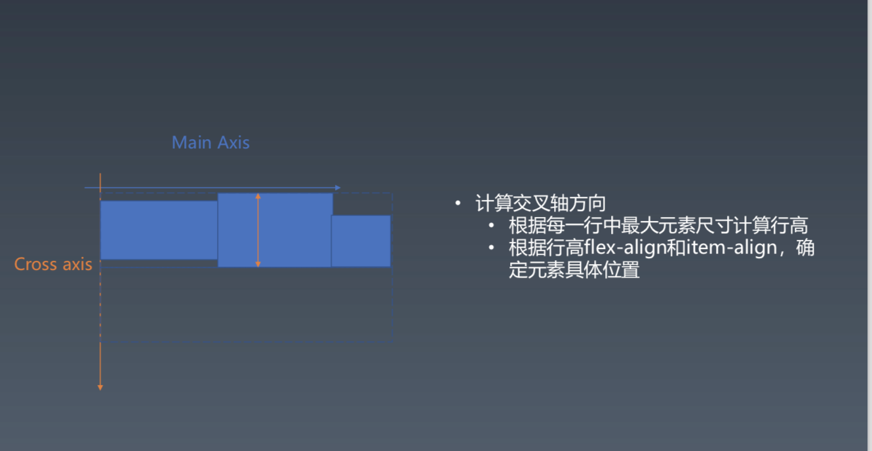
计算交叉轴位置

Slide 12
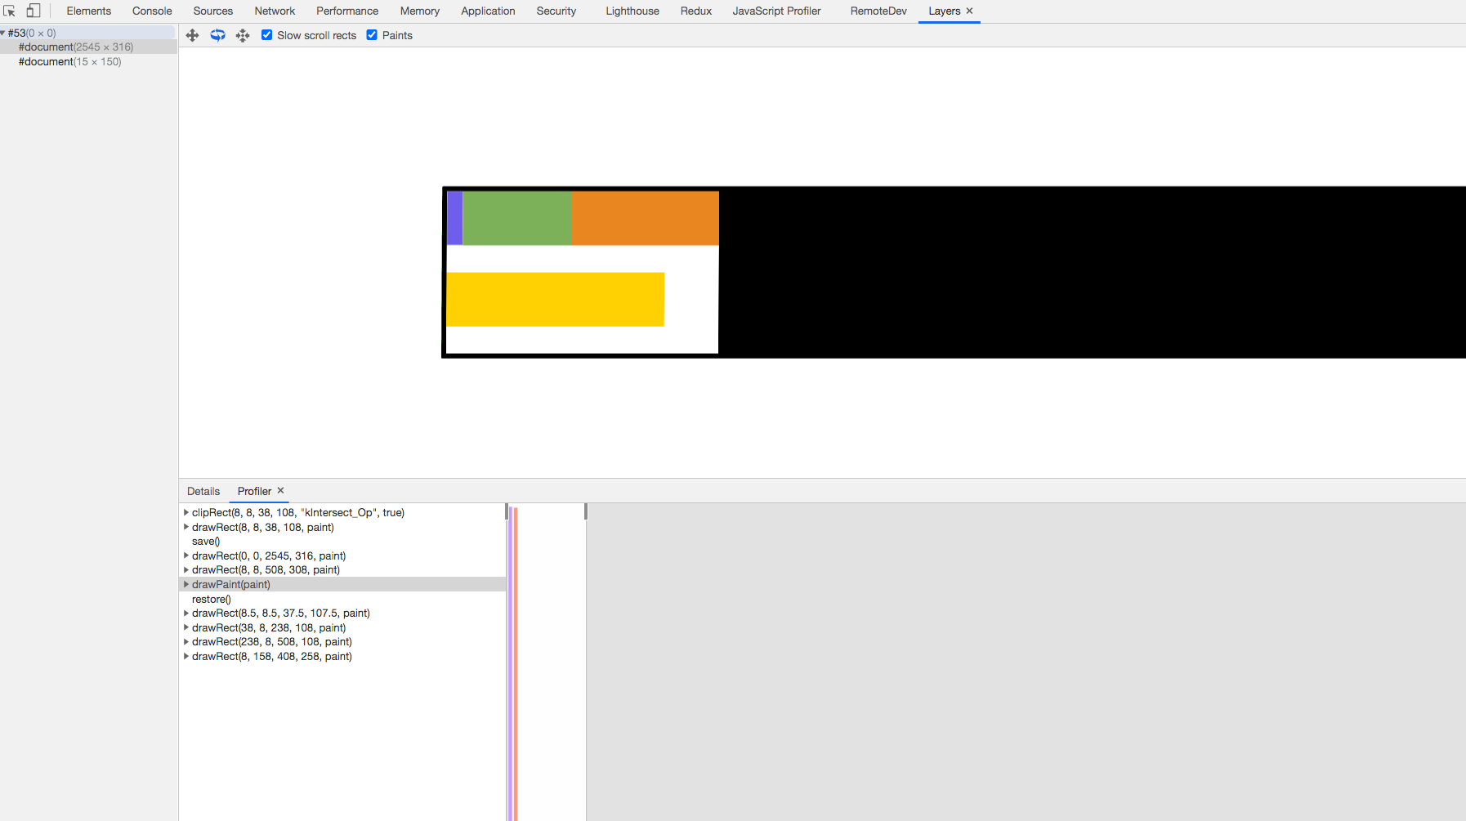
图层合成加速(Compositing Layer)
按照一定规则将页面分成多个图层，在渲染时只需要渲染必要的图层，其他图层只需要参与合成
分层:通过图层叠加合成了最终的页面
渲染引擎为特定的节点生成专用的图层，并生成一颗图层树
Notes:
可以通过devtools-→more tools-→layers 可以查看网页的图层结构，以及绘制过程 满足分层的条件：https://time.geekbang.org/column/article/118826

Slide 13
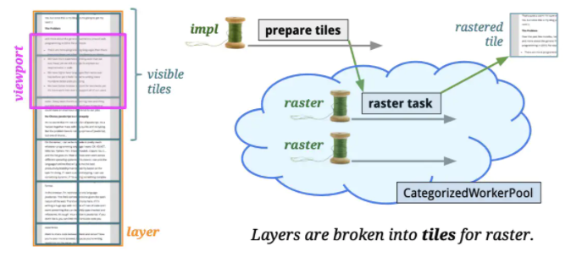
分块渲染(Tile Rendering)
合成线程会将图层划分成一个个小的图块。只需要绘制视口里的图层的内容，这些图块的大小通常是 256x256 或者 512x512
分块原因:
节省开销
纹理GL 大小限制
分块缓存，方便管理和回收
Notes:
所谓 GPU 混合，通常是使用 Open GL/ES 贴图来实现的，而这时的缓存其实就是纹理（GL Texture），而很多 GPU 对纹理的大小有限制，比如长/宽必须是2的幂次方，最大不能超过2048或者4096等，所以无法支持任意大小的缓存；
使用小块缓存，方便浏览器使用一个统一的缓存池来管理分配的缓存，这个缓存池一般会分配成百上千个缓存块供所有的 WebView 共用。所有打开的网页，需要缓存时都可以以缓存块为单位向缓存池申请，而当网页关闭或者不可见时，这些不需要的缓存块就可以被回收供其它网页使用。

Slide 14
栅格化（图块）：是指将图块转换成位图的过程，会使用GPU(图形处理器)来加速生成，最后将生成的位图保存在GPU内存中
绘制: 当图块被栅格化之后，会发送DrawQuad 绘制指令,提交给浏览器进程。
合成:合成器(viz)会收集DrawQuad，用来创建合成帧（Compositor Frame) 进行合成,再调用Open GL指令来渲染CF,将像素点渲染到屏幕上。
Notes:
OpenGL（Open Graphics Library）是一个跨编程语言、跨平台的编程图形程序接口，它将计算机的资源抽象称为一个个OpenGL的对象，对这些资源的操作抽象为一个个的OpenGL指令。
Viz文档https://source.chromium.org/chromium/chromium/src/+/master:services/viz/README.md?originalUrl=https:%2F%2Fcs.chromium.org%2Fchromium%2Fsrc%2Fservices%2Fviz%2FREADME.md
CF的介绍：https://keyou.github.io/blog/2020/07/29/how-viz-works/ GPU 的加速生成：http://www.chromium.org/developers/design-documents/gpu-accelerated-compositing-in-chrome?spm=taofed.bloginfo.blog.1.19585ac8aQLUrh

Slide 15
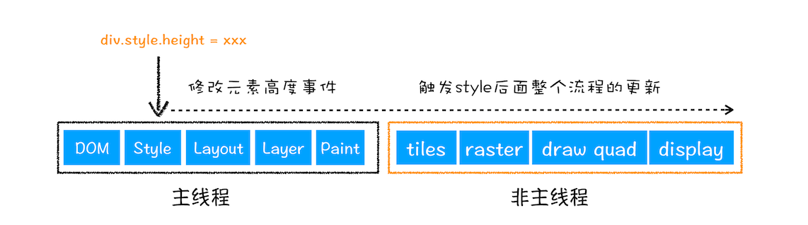
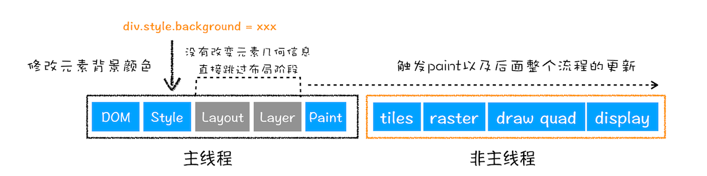
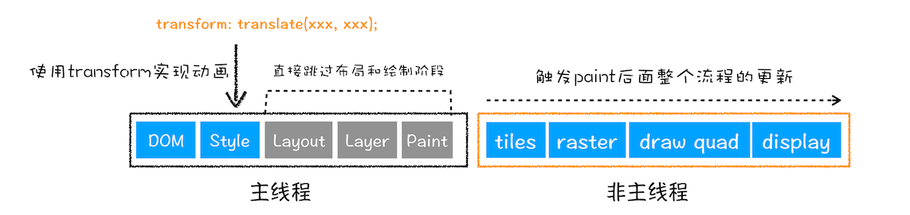
Notes:
引起重流，重绘的属性：https://csstriggers.com/
https://docs.google.com/spreadsheets/u/0/d/1Hvi0nu2wG3oQ51XRHtMv-A_ZlidnwUYwgQsPQUg1R2s/pub?single=true&gid=0&output=html
高性能的动画(包含了常见的影响回流，重绘，合成的属性)
https://www.html5rocks.com/zh/tutorials/speed/high-performance-animations/

Slide 16
以用户为中心的性能指标：
FCP:https://web.dev/fcp/
LCP:https://web.dev/optimize-lcp/
CLS:https://web.dev/cls/
https://web.dev/fast/
检测网页性能指标的插件：
https://chrome.google.com/webstore/search/Web%20Vitals
渲染流程参考链接：
https://juejin.cn/post/6847902225734303752
https://www.html5rocks.com/zh/tutorials/internals/howbrowserswork/
https://time.geekbang.org/column/article/118826

